Slide 1
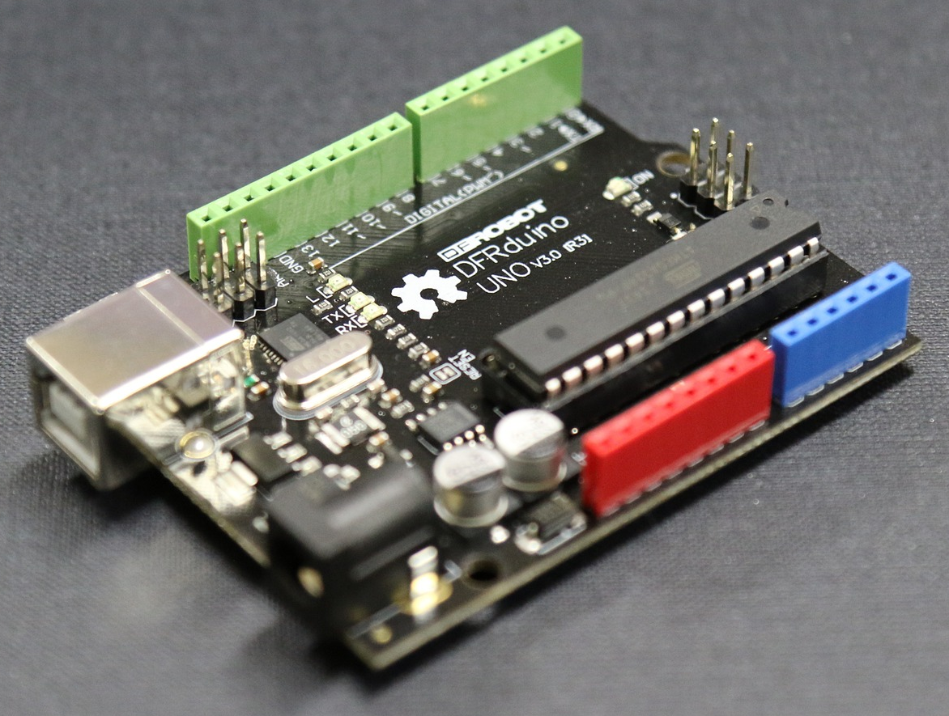
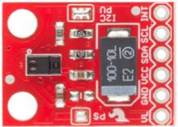

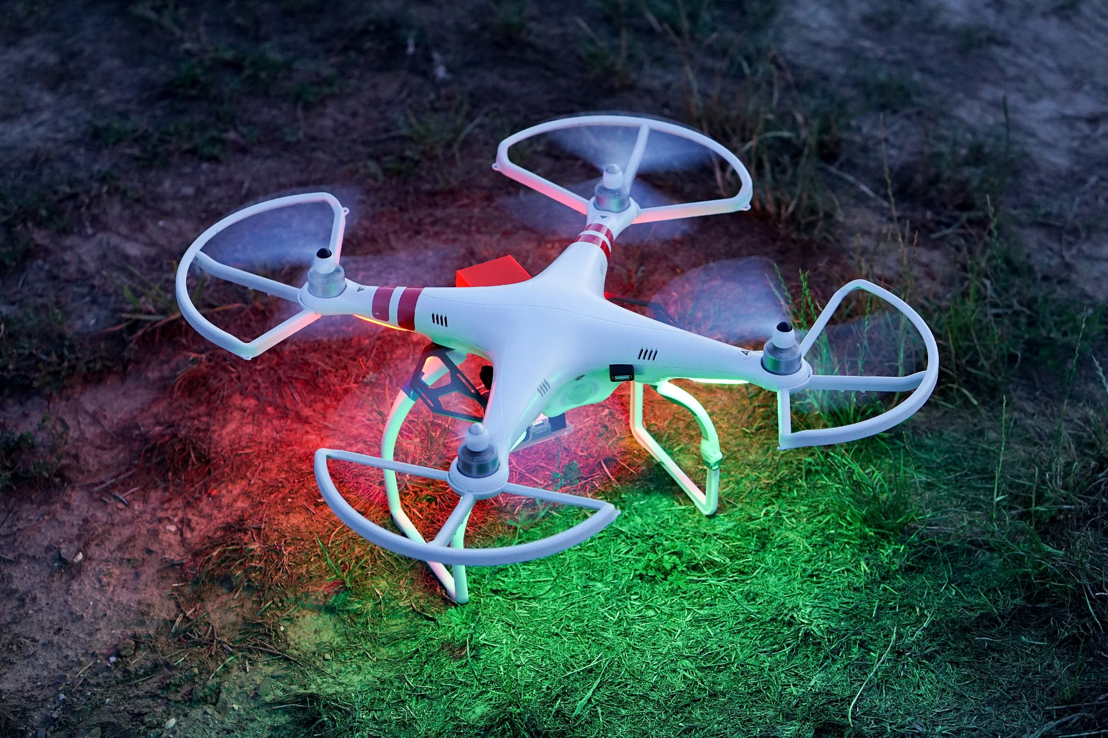
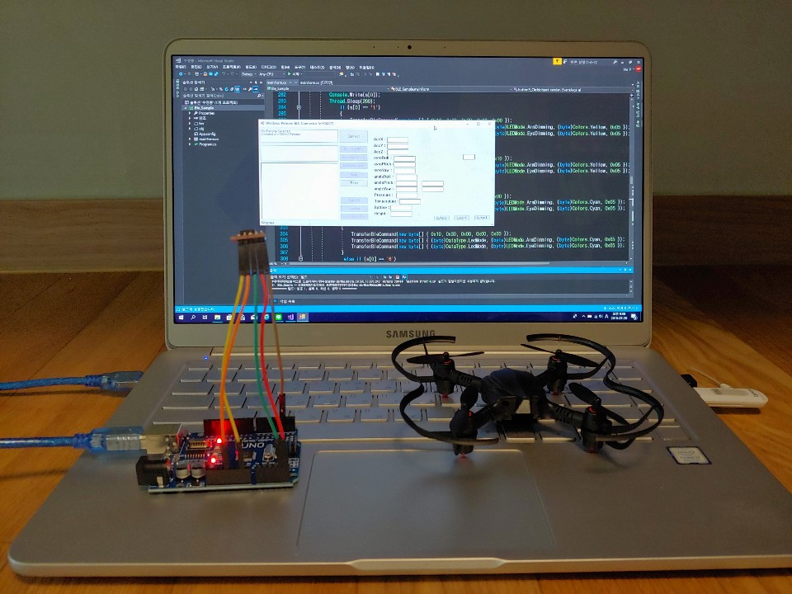
손동작을 통한 드론 제어
◐ 참 가 팀 소속 : 국민대학교 창의공과대학 전자공학부 (담당 교수 : 장병준 교수님)
◐ 참 가 팀 이름 : 커넥트
◐ 참 가 팀 원: 20191447 박호경
1. 작품 개요
손동작을 통해 움직임이 제어되는 드론을 만들고자 한다.
이 드론은 제스쳐 센서를 이용해 컨트롤러 없이 손의 움직임만을 통해 드론을 조종할 수 있는 작품이다.
이 작품은 제스쳐 센서를 이용하여 손의 움직임을 입력받고, 아두이노 프로그램과 아두이노 우노를 이용해 입력된 값을 컴퓨터로 보낸 이후, C#을 이용해서 만든 프로세싱 프로그램을 이용해 값에 할당되 있는 명령을 블루투스로 드론에게 보내는 방식으로 구현된다.
2. 알고리즘
3. 작품 구상 및 완성작
센서에서 손동작 인식
Bluetooth
아두이노에서 처리 후 컴퓨터로 전송
컴퓨터에서 값을
처리 후(C#)
블루투스를 통해
드론으로 전송
드론 작동
3. 기대효과 및 응용 분야
1. 일상에서 드론을 조종함에 있어 한 손만으로 제어가 가능해져 컨트롤러로 조종하는 것보다 편리하고 손의 자유도가 올라갈 수 있다.
2. 손의 자유도가 올라간 만큼 드론을 조종하면서 동시에 여러가지 일을 수행가능하다.
3. 조종의 난이도가 쉬워져 다양한 연령대에서 사용가능해졌기에, 여러 제품들과 결합시켜 다양하게 사용할 수 있을 것으로 보인다.

